Slide 1
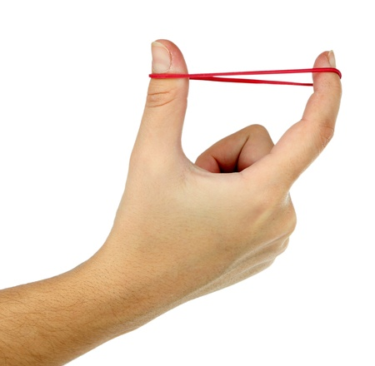
أحكام المـــــدود
مراتب وألقاب المدود
د. هاله رجب

Slide 2
عناصر المحاضرة
مراجعة ما سبق دراسته
مراتب المدود
ألقاب المدود

Slide 3
مراجعة ما سبق دراسته Revision

Slide 4
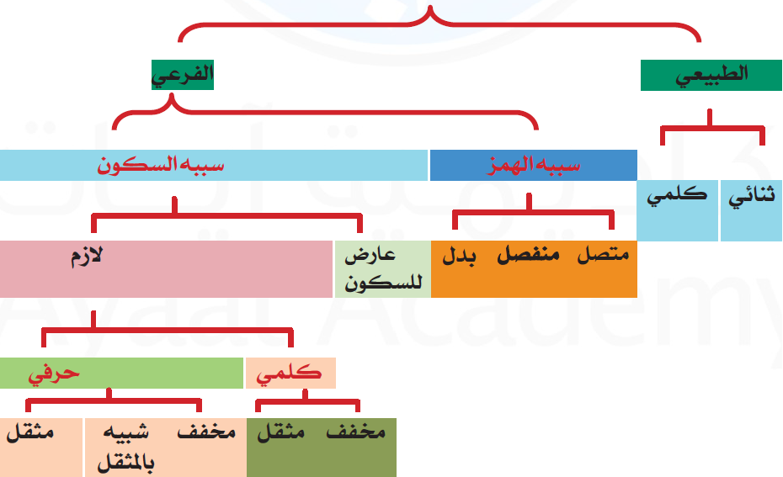
مراجعة Revision

Slide 5
مراجعة Revision

Slide 6
مراجعة Revision

Slide 7
مراتب المـدود Ranks of Madd

Slide 8
مراتب المدود Ranks of Madd
قال الشيخ السمنودي:
أقوى المدود لازم فما اتصل فعارض فذو انفصال فبدل

Slide 9
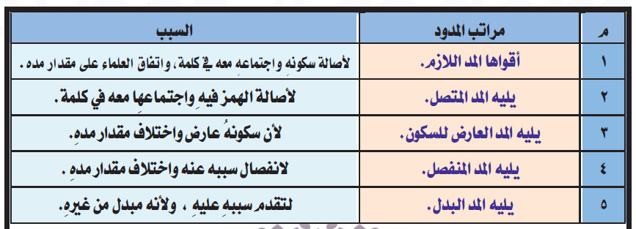
مراتب المدود Ranks of Madd

Slide 10
مراتب المدود Ranks of Madd
اذا اجتمع مدان من نفس النوع وجب المساواة بينهما
منفصلين:
فَلَوۡلَا كَانَتۡ قَرۡيَةٌ ءَامَنَتۡ فَنَفَعَهَآ إِيمَٰنُهَآ إِلَّا قَوۡمَ يُونُسَ لَمَّآ ءَامَنُواْ
متصلين:
مِّن وَرَآئِهِۦ جَهَنَّمُ وَيُسۡقَىٰ مِن مَّآءٖ صَدِيدٖ
عارضين:
ٱلرَّحۡمَٰنُ * عَلَّمَ ٱلۡقُرۡءَانَ * خَلَقَ ٱلۡإِنسَٰنَ * عَلَّمَهُ ٱلۡبَيَانَ *

Slide 11
مراتب المدود Ranks of Madd
اذا اجتمع سببان للمد على نفس الحرف وجب العمل بالأقوى
بدل ومنفصل:
وَجَآءُوٓ أَبَاهُمۡ عِشَآءٗ يَبۡكُونَ
بدل وعارض:
وَٱللَّهُ عِندَهُۥ حُسۡنُ ٱلۡمَ‍َٔابِْ *
متصل وعارض:
إِنَّ رَبِّي لَسَمِيعُ ٱلدُّعَآءِْ *

Slide 12
ألقاب المدود Names of Types of Madd

Slide 13
ألقاب المدود Names of Types of Madd

Slide 14
ألقاب المدود Names of Types of Madd

Slide 15
ألقاب المدود Names of Types of Madd

Slide 16
ألقاب المدود Names of Types of Madd

Slide 17
ألقاب المدود Names of Types of Madd

Slide 18
والله من وراء القصد
وهو يهدي السبيل
Jazakom Allah Khairan

